Slide 1
INDICADOR DE IMPLEMENTAÇÃO DA LEI GERAL DA MICRO E PEQUENA EMPRESA NOS MUNICIPIOS

Slide 2
Histórico de estratégia para efetivação da LC 123/06
Regulamentação – Envidar esforços para que os pontos pendentes de regulamentação técnica sejam efetivamente implementados, mediante articulação com os respectivos órgãos públicos incumbidos e subsídios técnicos necessários, como pesquisas e estudos.
Infra-estrutura – Auxiliar na dotação de infra-estrutura física e tecnológica quando da implementação de determinados pontos da lei que o exijam, como, por exemplo, a estrutura para a apuração e recolhimento do Supersimples e a Redesim.
Informações – Circulação de informações sobre a LG, inclusive no que diz respeito a cartilhas, manuais, etc. www.leigeral.com.br. Observatório, etc.
Mobilização – Parceirização com as instituições de representação e apoio com vistas à implementação e regulamentação da LG, além de alvancagem de MPE (formais e informais) a se utilizarem dos benefícios.
Assistência técnica – Capacitação das áreas do Sebrae, visando disseminação do tema e atendimento a clientes.

Slide 3
Histórico de estratégia para efetivação da LC 123/06
Estudos e pesquisas – Confecção de estudos, pesquisas e pareceres com vistas divulgação do tema junto a parceiros, imprensa e também visando quebra de resistências e maior segurança quanto a pontos polêmicos.
Endomarketing – Divulgação da LG aos colaboradores do Sistema Sebrae e seus benefícios, com vistas ao aproveitamento destes em seus projetos finalísticos.
Rede de parceiros – Montagem de estratégia de mobilização de instituições de representação e apoio. Vários focos (Setorial, gestão pública, regional, categorias profissionais, Ministério Público, Fóruns Estaduais, etc.).
Ação legislativa – Formação de frentes parlamentares visando à efetiva regulamentação e implementação da LG, bem como demais ações de cunho parlamentar.

Slide 4
Lei Geral da MPE
Operacionalização nos municípios
NOVA ETAPA
Verificar a efetiva aplicação da Lei nos municípios e também das leis municipais.
Utilizar indicadores para avaliação qualitativa dos Municípios, com foco nos seguintes temas:
  A desburocratização do processo de legalização de empresas
  A participação das MPE nas licitações municipais
  A atuação do agente de desenvolvimento local.

Slide 5
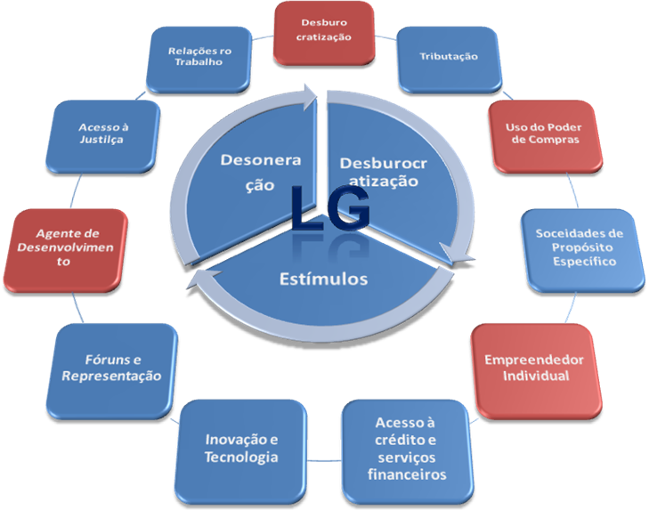

Slide 6
Lei Geral da MPE
Operacionalização nos municípios
Tipo de aferição
LC 123/06 diretamente (ex.):
Simples;
EI;
Redesim;
Uso Poder de Compra
Tipo de aferição
Regulamentação municipal (ex.):
Posturas;
Uso Poder de Compra;
Agente de Desenvolvimento
Público alvo – Empresa e Empreendedor!!!!!!!!!!

Slide 7
Lei Geral da MPE
Operacionalização nos municípios
Questões legais
- Discussão judicial
- Impraticabilidade?
- Justiça com as próprias mãos.
- Responsabilidade do gestor público.

Slide 8
Regulamentação
X
Implementação
Atos administrativos necessários à operacionalização:
      Lei;
      Decreto;
      Instrução Normativa; etc.
Reflexão
Quantos dos quase 4000 municípios tem, de fato, regulamentação?

Slide 9
2007/11
2012/15
Esforço quantitativo
Esforço qualitativo
Lei/Decreto
Abordagem total, parcial ou pontual
Foco gestor público
Resultado para o empreendedor (exceto AD)
Gestor público é meio
Foco parcial da LC

Slide 10
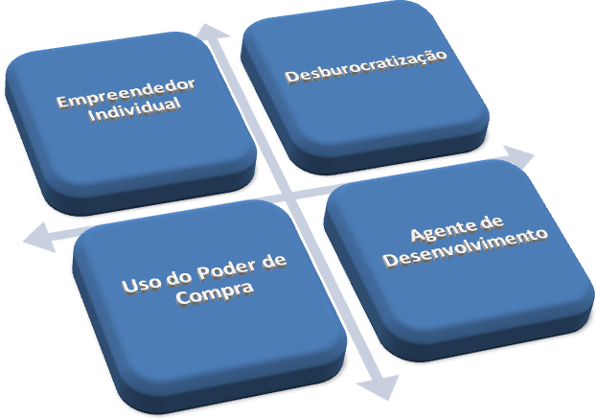
DESBUROCRATIZAÇÃO

Slide 11
Desburocratização
Princípios
Simplificação
Racionalização
Exigências compatíveis com o risco da atividade
Fiscalização orientadora
Unicidade
Ampla informação
Tudo isso ainda mais acentuado para o Empreendedor Individual

Slide 12
Desburocratização
Regulamentação
1) Classificação das atividades econômicas de acordo com o grau de risco.
- Alto risco x demais.
- Restrições para o alto risco. Se não há...
2) Alvará Provisório para funcionamento imediato de micro e pequenas empresa.
- Sem vistorias prévias ao funcionamento.
3) Consulta prévia de localização.
- On line x presencial.

Slide 13
Desburocratização
Regulamentação
4) Previsão de alvará de funcionamento em residência para MPE.
5) Concessão de alvará de funcionamento em áreas desprovidas de regulação fundiária legal ou com regulamentação precária para MPE.
- Favelas e periferias.
- Habite-se?

Slide 14
Desburocratização
Operacionalização
Especificação de atividades e seus respectivos graus de risco.
  CNAE
  Alto risco X demais
2) Concessão de Alvará de Funcionamento Provisório.
3) Sistema de consulta prévia de localização.
- Eletrônico?
- Instantâneo?
4) Fiscalização orientadora (dupla visita).
- Aspectos trabalhista, metrológico, sanitário, ambiental e de segurança.

Slide 15
Desburocratização
Operacionalização
5) Entrada única de dados e documentos para a abertura, alteração e baixa de MPE.
- Sala do Empreendedor;
- Redesim;
- Central Fácil.
6) Concessão de alvará de funcionamento em residência para as micro e pequenas empresas.
7) Concessão de alvará de funcionamento em áreas desprovidas de regulação fundiária legal ou com regulamentação precária para
as micro e pequenas empresas.
8) Baixa das micro e pequenas empresas independentemente de débitos tributários municipais.

Slide 16
Desburocratização
Operacionalização
8) Baixa das micro e pequenas empresas independentemente de débitos tributários municipais.
- Baixa sem movimento há mais de três anos, com dispensa de certidões negativas de dívidas fiscais.
- Empresa sem movimento: sem mutação patrimonial e atividade operacional
- Prefeitura deve efetuar a baixa no prazo de 60 dias da solicitação, sob pena ser presumida a partir da extinção registrada na Junta Comercial ou no RCPJ
- Dívidas serão transferidas para sócios, titular ou administrador da MPE

Slide 17
Desburocratização
Esforço
Capacitação específica sobre este tema, para os servidores responsáveis pelo registro e legalização.
Revisão de processos e sistemas utilizados na abertura, alteração e baixa de empresas.
Preparação para o registro e legalização de empresas por meio eletrônico e integrado ao Estado – REDESIM.
Parcerias.
Ações de divulgação das melhorias no processo de abertura, alteração e baixa de empresas.

Slide 18
Desburocratização
Resultado
Qual o tempo médio de abertura de empresas, no que tange às responsabilidades do município?
Instantâneo
1 a 5 dias
6 a 10 dias
11 a 15 dias
16 a 20 dias
Mais de 20 dias

Slide 19
USO DO PODER DE COMPRA

Slide 20
Uso do Poder de Compra
Princípios
Promoção do desenvolvimento econômico e social no âmbito municipal e regional
Ampliação da eficiência das políticas públicas
Incentivo a inovação tecnológica.

Slide 21
Uso do Poder de Compra
Auto-aplicáveis:
  Adiamento da comprovação de regularidade fiscal
  Preferência no caso de empate com empresa de maior porte
Pendentes de normatização no Município:
  Participação exclusiva de em contratações de até R$ 80.000,00
  Subcontratação para realizar até 30% do total licitado a empresas de maior porte
  Reserva de cota de até 25% para fornecimento de bens ou serviços de natureza divisível.

Slide 22
Uso do Poder de Compra
Condições
Estar prevista no instrumento convocatório
Ter um mínimo de 3 competidores com sede local ou regional
Ser vantajoso para a administração pública ou não representar prejuízo ao conjunto ou complexo do objeto a ser contratado
Não se tratar de licitação dispensável
Ser limitada a 25% do total licitado no ano.

Slide 23
Uso do Poder de Compra
Regulamentação
Previsão de licitações exclusivas para participação de MPE nas contratações cujo valor seja de até R$ 80.000,00.
2) Previsão da exigência de subcontratação de MPE, até o limite de 30%.
3) Previsão da aquisição de cota de até 25% de MPE em certames de bens e serviços de natureza divisível.

Slide 24
Uso do Poder de Compra
Operacionalização
1) Uso do critério de desempate.
2) Exigência de regularidade fiscal apenas para a empresa vencedora.
3) Licitações exclusivas de até R$ 80.000,00 .
4) Exigência de subcontratação de até 30%.
5) Cota de até 25% nas aquisições de bens e serviços de natureza divisível.

Slide 25
Uso do Poder de Compra
Esforço
Cadastro de fornecedores em que seja possível identificar o porte dos licitantes: EI, ME, EPP, “Outros”
2) Capacitação de servidores específica sobre este tema da Lei Geral?
3) Capacitação de empresas locais.
4) Identificação de oportunidades para as MPE no planejamento de compras.
5) Monitoramento da participação das MPE nas suas compras.
6) Divulgação de oportunidades para a MPE
7) Pagamento às MPE em até 30 dias corridos após a liquidação.
8) Maior utilização do pregão presencial em relação ao pregão eletrônico.

Slide 26
Uso do Poder de Compra
Resultado
Qual a participação das MPE nas compras totais do município?
  Mais de 70%
  61% a 70%
  51% a 60%
  41% a 50%
  31% a 40%
  21% a 30%
  11% a 20%
  Até 10%
  Nenhuma

Slide 27
AGENTE DE DESENVOLVIMENTO

Slide 28
Agente de Desenvolvimento
Função
Articular ações públicas de promoção do desenvolvimento local e territorial, visando ao cumprimento e manutenção das diretrizes estabelecidas na Lei Geral da MPE.
Devem contar com o MDIC e entidades de apoio e representação empresarial para capacitação, estudos e pesquisas, publicações, promoção de intercâmbio de informações e experiências.

Slide 29
Agente de Desenvolvimento
Requisitos mínimos
Funcionário e administrador público ou cidadão comum que residir na área da comunidade.
Concluir com aproveitamento curso de qualificação básica para a formação de Agente de Desenvolvimento.
Ensino fundamental.

Slide 30
Agente de Desenvolvimento
Plano de trabalho
Plano de Trabalho de segundo as prioridades de implementação da Lei Geral Municipal:
Identificar as lideranças locais para colaborar com o trabalho;
Montar grupo de trabalho de caráter oficial
Manter diálogo com lideranças e empreendedores do Município;
Manter registro organizado de todas as atividades;
Auxiliar o poder público municipal no cadastramento e engajamento dos empreendedores individuais.
Fonte: Manual de Desenvolvimento dos Municípios. Brasília: CNM/SEBRAE, 2011.

Slide 31
Agente de Desenvolvimento
1) Institucionalização do AD, com designação.
2) Agente capacitado.
3) Participação em alguma rede.
4) Plano de trabalho.

Slide 32
EMPREENDEDOR INDIVIDUAL

Slide 33
Empreendedor Individual
Princípios
Simplicidade extrema.
Resgate de parte considerável da população.
Política abrangente.

Slide 34
Empreendedor Individual
Regulamentação
1) Dispensa do Habite-se do imóvel registrado.
2) Definição do alto grau de risco.
3) Previsão de alvará de funcionamento em residência.
4) Nota fiscal simplificada.
5) Previsão de alvará de funcionamento em áreas desprovidas de regulação fundiária legal ou com regulamentação precária.

Slide 35
Empreendedor Individual
Operacionalização
1) Manutenção do IPTU Residencial.
2) Especificação das atividades de alto risco.
3) Concessão de alvará de funcionamento provisório para atividades classificadas como de baixo/médio risco.
4) Concessão de alvará de funcionamento em residência.
5) Obediência às as normas nacionais de registro do Empreendedor Individual, não efetuando exigências paralelas.
6) Concessão de alvará de funcionamento em áreas desprovidas de regulação fundiária legal ou com regulamentação precária.

Slide 36
Empreendedor Individual
Esforço
Capacitação dos servidores responsáveis pelo registro e legalização de empresas tiveram capacitação específica sobre este tema da Lei Geral.
2) Revisão de processos e sistemas utilizados na abertura, alteração e baixa de empresas.
3) Ações de divulgação das melhorias no processo de abertura, alteração e baixa de empresas.
4) Parcerias.

Slide 37
Empreendedor Individual
Resultado
Qual o grau de inserção dos Empreendedores Individuais formalizados na base de dados do município?
76% a 100%
51% a 75%
26% a 50%
1% a 25%
Não há inserção

Slide 38
Efetividade
Relatório de cada município do Brasil – Cada técnico do Sebrae, parceiro e cidadão brasileiro poderá consultar (Acountability)
Auditoria – UDT/NA e UPP/UF (UDT/UF quando for o caso). Parceiros?
Selo
Relatórios comparativos, quantitativos e qualitativos.
Sebrae exemplo – Uso do poder de compra.
Alavancagem CSN – 50% - 50%.

